Slide 1


Slide 2

І.
Щороку 15-18 млн. людей починають вивчати німецьку мову.

Slide 3
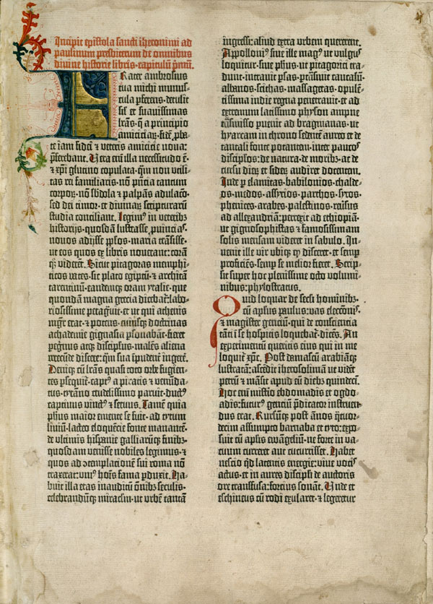
ІІ
Найперша в світі надрукована книга німецькою мовою.

Slide 4
ІІІ
Найдовші в світі слова - німецькі
donaudampfschifffahrtcelektrizitaetenhauptbetriebswerkbauunterbeamtengesellschaft

Slide 5
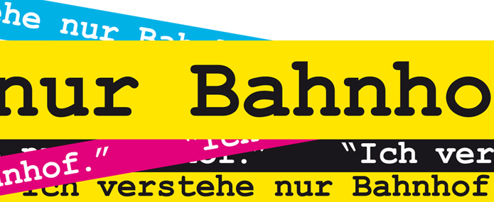
IV
Кумедні приказки

Slide 6

V
Відмінності англійської та німецької мов
BEKOMMEN - BECOME

Slide 7
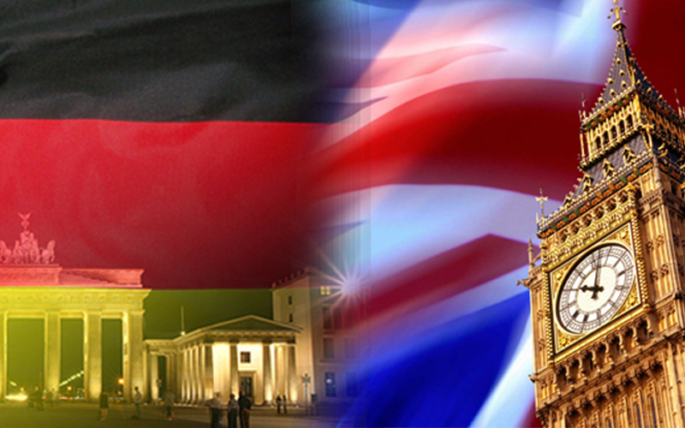
VI
І все-таки вони рідні

Slide 8
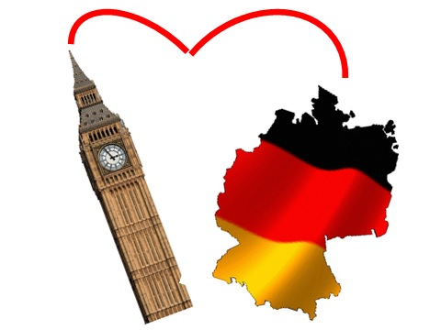
VIII
Англійська та німецька мови мають багато спільного

Slide 9
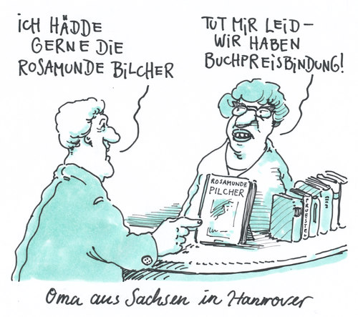
IIX
Німецька мова нараховує близько 35 діалектів

Slide 10
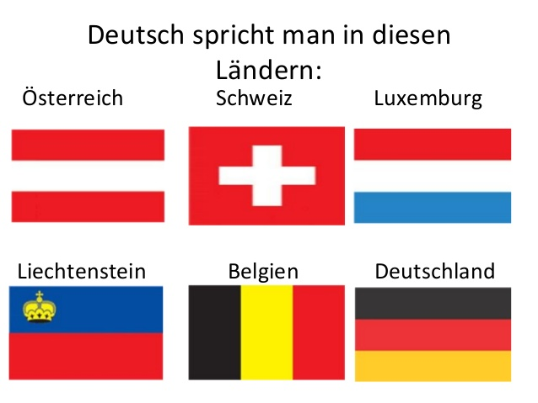
IX
Де розмовляють німецькою?

Slide 11

X
Цікаві слова

Slide 12
